Slide 1

Executando aplicações web com Docker e docker compose
Elias Soares
30 Setembro 2023

Slide 2
Sobre mim
Formado em ciência da computação pela UFMG.
Trabalhei como backend por 4 anos.
Trabalho como engenheiro de dados há 2 anos.
Tive meu primeiro contato com open-source em 2011
na faculdade.
Casado, “pai” de dois pets.

Slide 3

Contato
https://eliassoares.com/pages/contato

Slide 4

Palestra e códigos
https://github.com/eliassoares/palestras

Slide 5
Agenda
Breve apresentação sobre Docker e docker-compose;
Executando Jellyfin;
Executando PiHole;
Executando Excalidraw;

Slide 6
Docker
Ferramenta open-source para executar containers;
Uma alternativa, para alguns casos, à máquinas virtuais;
Uma forma de facilmente isolar aplicações e compartilhar aplicações;
Pode ser instalado em Linux, Windows e MacOS;
DockerHub;

Slide 7
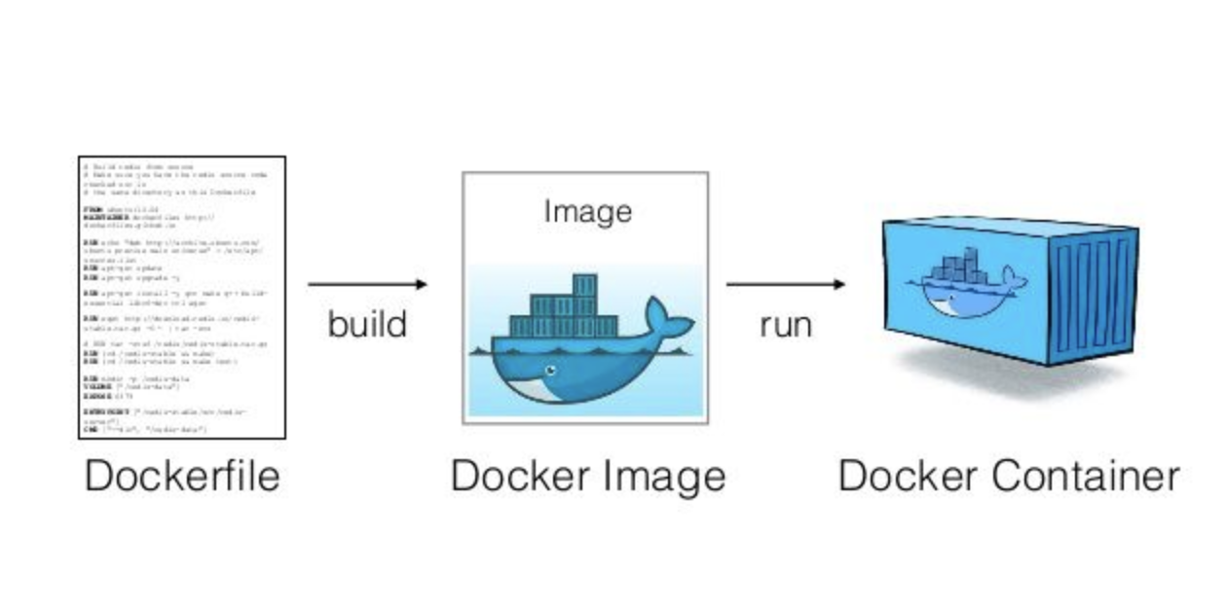
https://docs.xano.com/technology/docker

Slide 8
Executando Postgres
docker run -d \
--name postgres-container \
-e POSTGRES_PASSWORD=not-today \
-e PGDATA=/var/lib/postgresql/data/pgdata \
-v ./postgres-data:/var/lib/postgresql/data \
-p 5432:5432 \
--restart always \
postgres

Slide 9
Docker compose
É uma ferramenta para definir e executar, via arquivo, múltiplos containers docker, integrando-os.
Você pode usar o docker compose para “traduzir” um comando de execução em um arquivo e versioná-lo.
Particulamente, eu utilizo para facilmente migrar as aplicações do meu homelab de servidores.

Slide 10
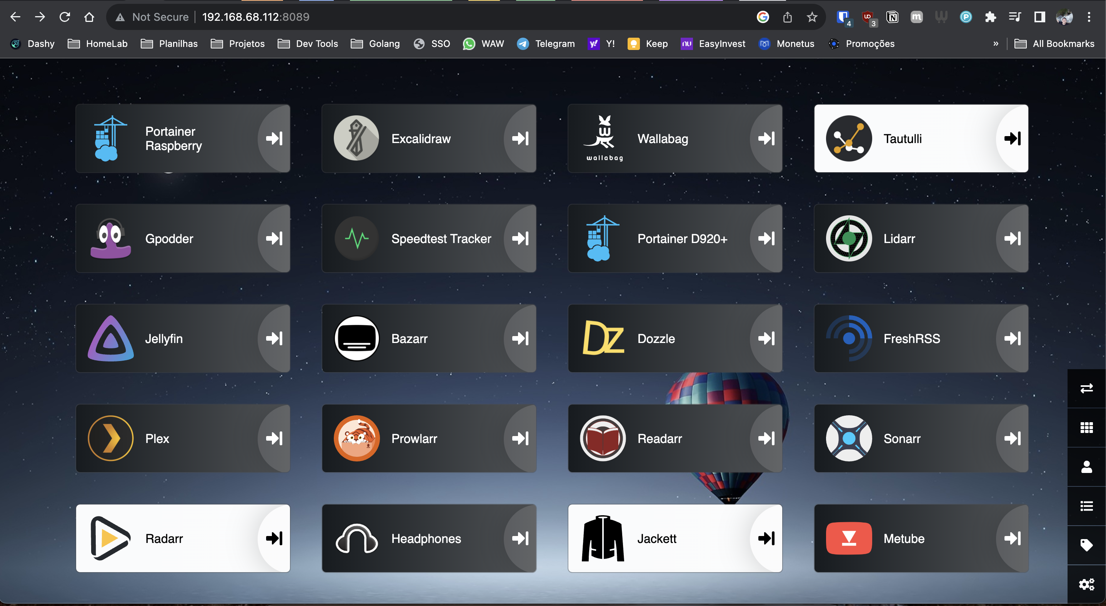

Slide 11
Executando Jellyfin
É um servidor de mídia gratuito, de código aberto, onde é possível assistir/ouvir seus arquivos de diferentes dispositivos.
É possível instalar plugins e deixar o Jellyfin mais poderoso.
É possível acessar suas mídias por uma rede externa, se desejar.

Slide 12
Executando Jellyfin
DEMO

Slide 13
Executando Jellyfin
version: "3"
services:
jellyfin:
image: lscr.io/linuxserver/jellyfin:latest
container_name: jellyfin
environment:
- PUID=501
- PGID=20
- TZ=America/Sao_Paulo
volumes:
- ./config:/config
- ./media:/data
ports:
- 8096:8096
restart: unless-stopped

Slide 14
Executando PiHole
Em resumo, é um bloqueador de anúncio que bloqueia anúncio em uma rede.
O usamos como servidor de DNS e ele bloqueia todas as URLs de anúncios cadastrados.

Slide 15
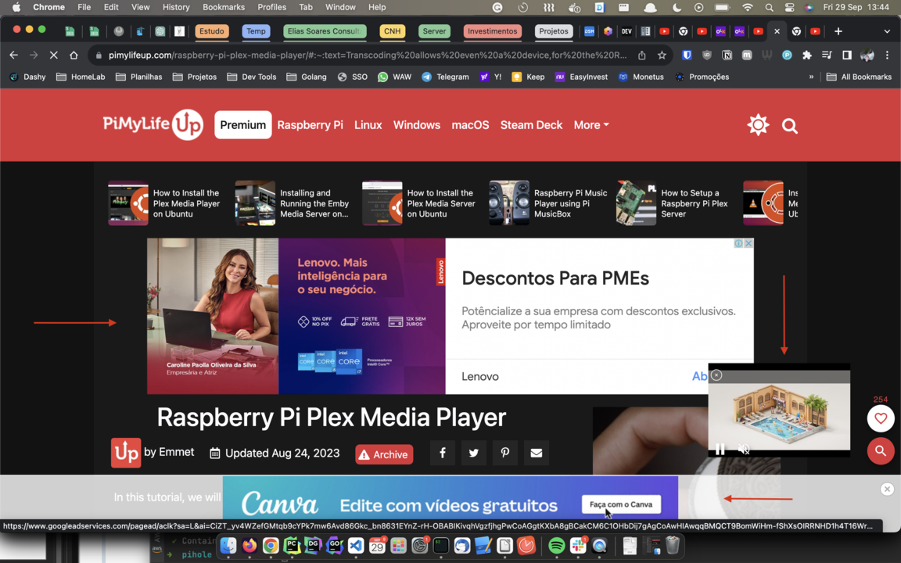
Executando PiHole

Slide 16
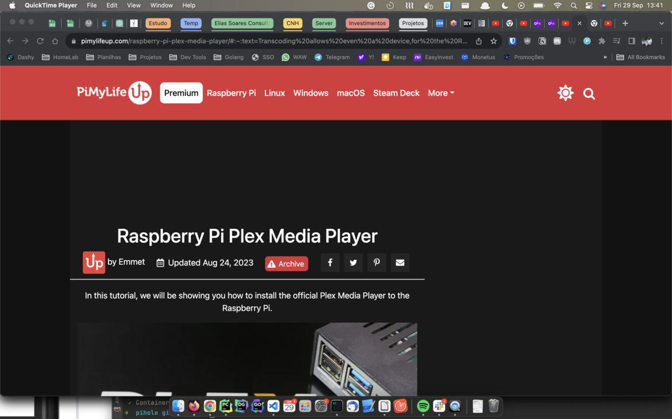
Executando PiHole

Slide 17
Executando PiHole
DEMO

Slide 18
Executando PiHole
# https://hub.docker.com/r/pihole/pihole
version: "3"
services:
pihole:
container_name: pihole
image: pihole/pihole:2023.03.1
ports:
- "53:53/tcp"
- "53:53/udp"
- "67:67/udp" # Only required if you are using Pi-hole as your DHCP server
- "8088:80/tcp"
environment:
- WEBPASSWORD=arya-stark
cap_add:
- NET_ADMIN # Recommended but not required (DHCP needs NET_ADMIN)
restart: always

Slide 19
Executando Excalidraw
Ferramenta de quadro branco para criação de diagramas.
É possível colaborar com com outras pessoas, exportar os diagramas para vários formatos, compartilhar diagramas etc.

Slide 20
Executando PiHole
DEMO

Slide 21
Executando Excalidraw
version: '3'
services:
excalidraw:
image: excalidraw/excalidraw:latest
restart: always
ports:
- 8064:80
container_name: excalidraw

Slide 22
Referências e sugestões
O mínimo que você precisa saber sobre Docker!
https://docs.docker.com/engine/install/debian/
https://docs.docker.com/compose/
Descomplicando Docker
DOCKER-COMPOSE DESCOMPLICADO
https://jellyfin.org/
Bloqueando anúncios com PiHole

Slide 23
Referências e sugestões
https://pi-hole.net/
https://www.virtualizationhowto.com/2023/04/excalidraw-whiteboard-ultimate-docker-self-hosted-home-lab-diagramming/

